Slide 1
ΩMEGA Text Editor
Réaliser par :
AMOKRANE Abdennour
BERARMA Oussama

Slide 2
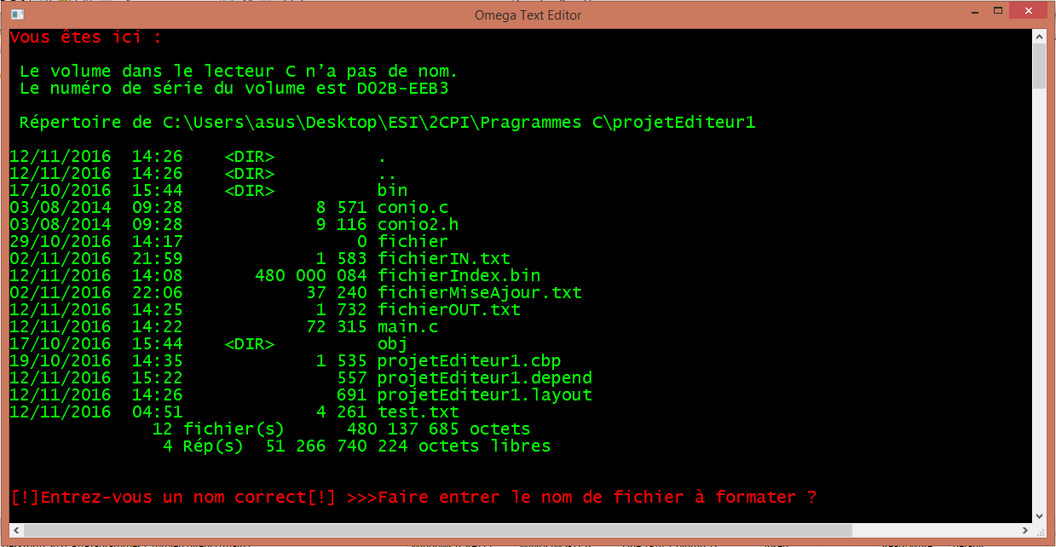
Sélection de fichier à partir de votre répertoire de travaille :

Slide 3
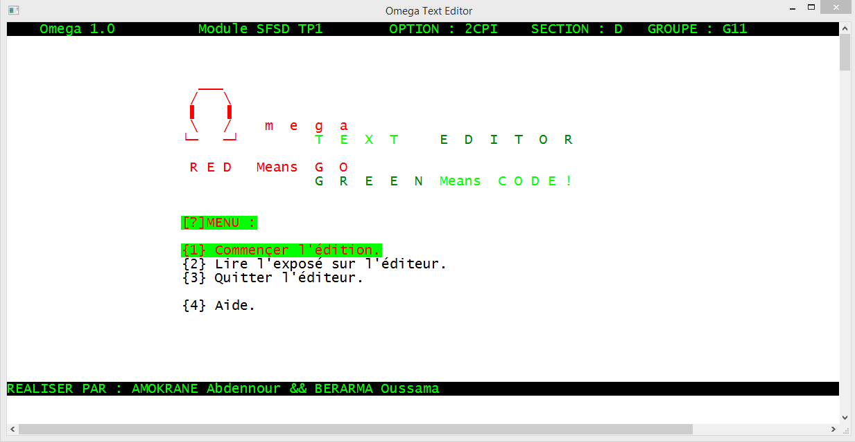
L’interface du programme :

Slide 4
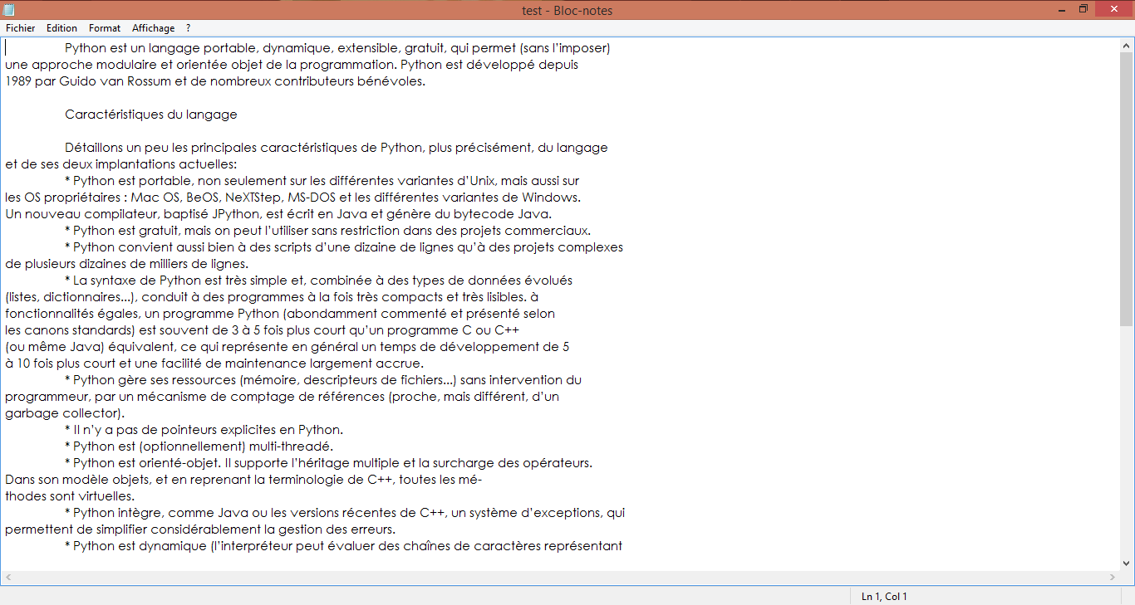

Le fichier (.Txt) à manipuler :
Ne dépasse pas 100 caractères par lignes.

Slide 5
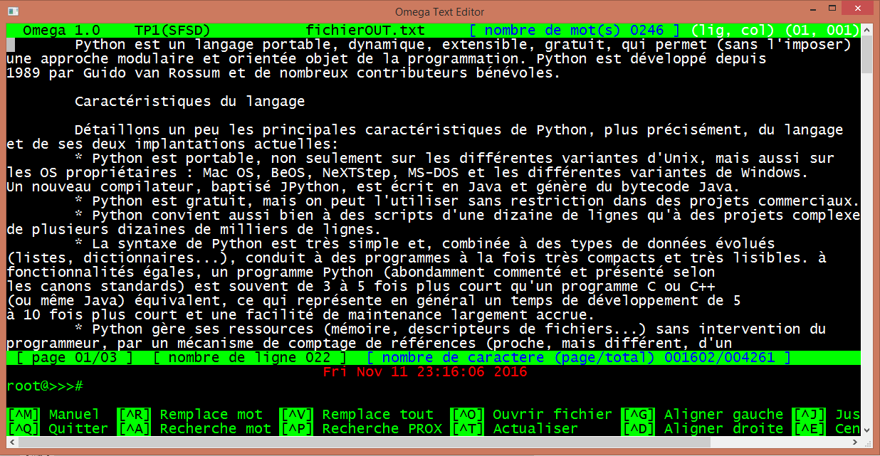
Affichage sur Omega :

Slide 6
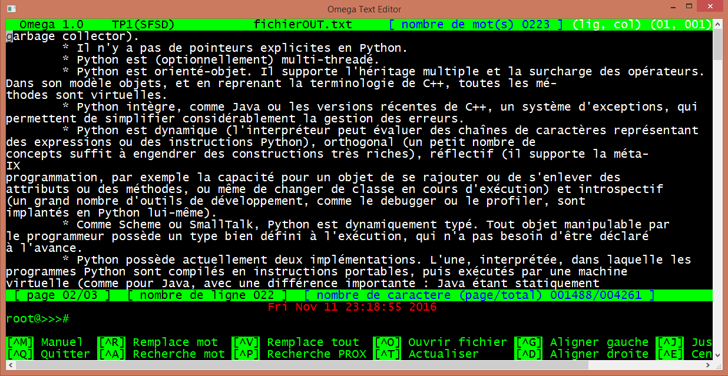
Structure d’une page :
100 caractères
MAX dans un ligne
22 ligne par page

Slide 7
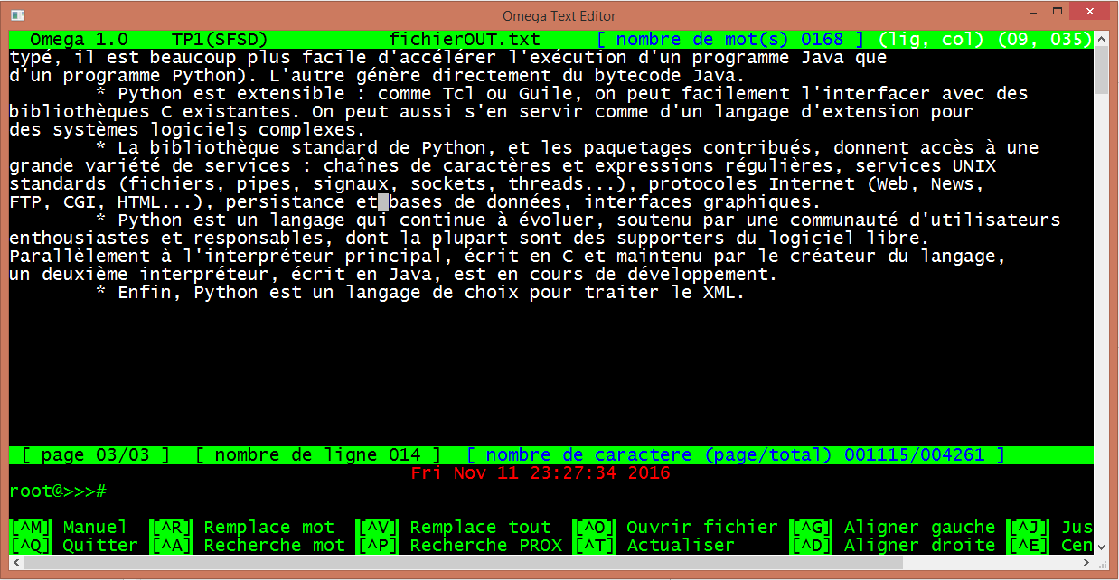
1
2
3
4
7
Curseur
8
6
5
9
1- le nom de fichier (.Txt) 5- Barre d’outils 9- Shell de commandes
2- le nombre de mots par page 6- jour/mois/heur/année à jour avec l’édition
3- la position du Curseur sur l’écran 7- le nombre total de ligne par page
4- nombre de caractère (page/total) 8- la page actuel/le nombre total des pages

Slide 8
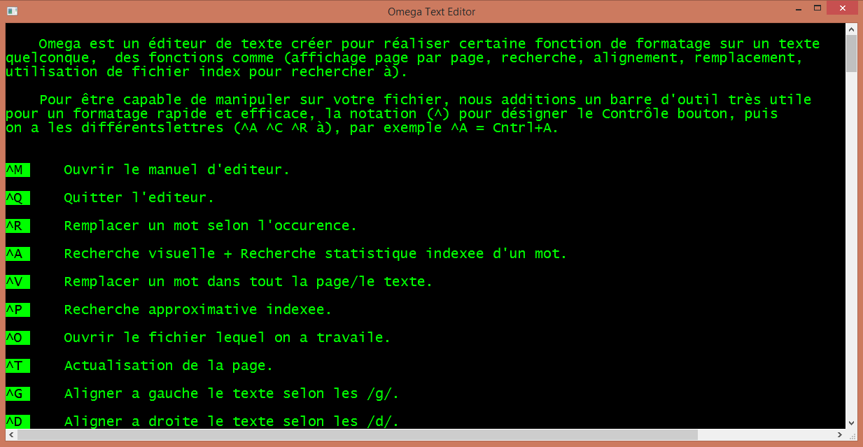
[^M] Le manuel :

Slide 9
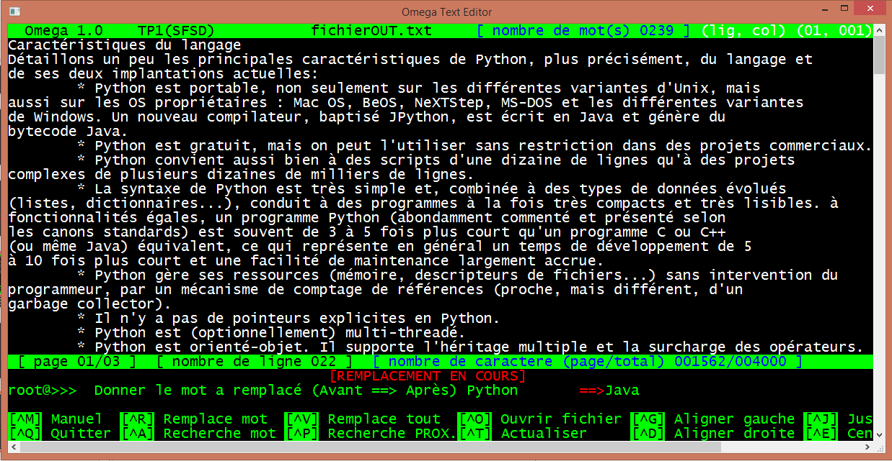
[^R] Remplacement d’un mot (chaine de caractère) :
Avant
Après

Slide 10
[^R] Remplacement d’un mot (chaine de caractère) :
Après chaque remplacement, il faut toujours vérifier que la ligne n’a pas dépasser le nombre maximal de caractères par ligne (100 caractères), souvent se cas arrive quand on remplace une chaine de longueur l1 < l2 le longueur de la chaine qui va la remplacer, exemple (C -> Python) ou (été -> étaient).

Slide 11
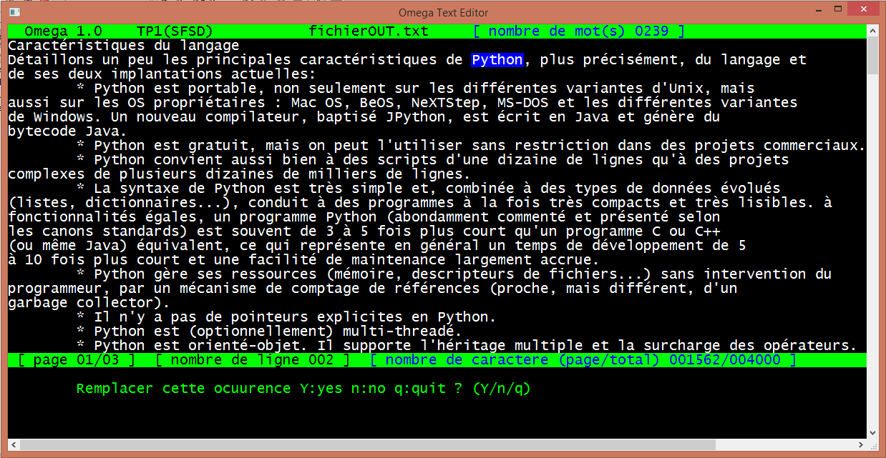
[^R] Remplacement d’un mot (chaine de caractère) Résultat1:
On va parcourt le texte et à chaque fois en rencontre un mot similaire on vérifie si l’on remplace ou non !

Slide 12
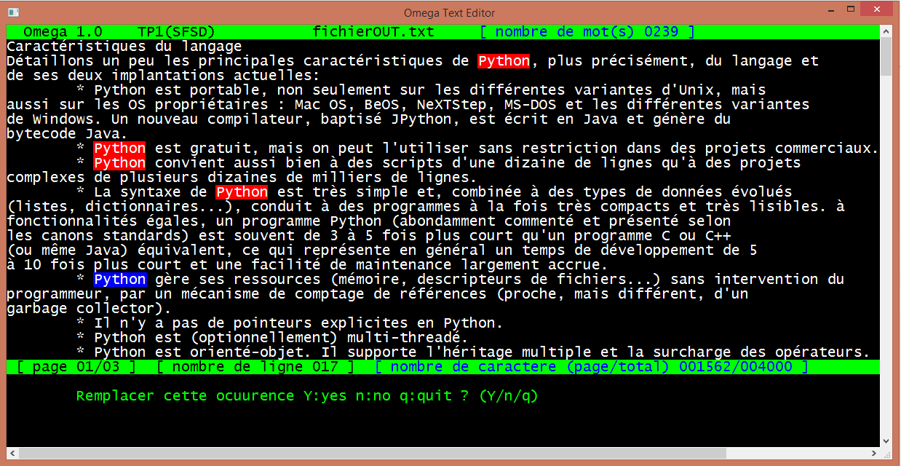
[^R] Remplacement d’un mot (chaine de caractère) Résultat2:
Mot en rouge donc
Il est remplacé ,
Si le mot reste en blanc donc il n’était pas choisis pour remplacer
Mot en bleu, c’est
en cours de
Remplacement ,

Slide 13
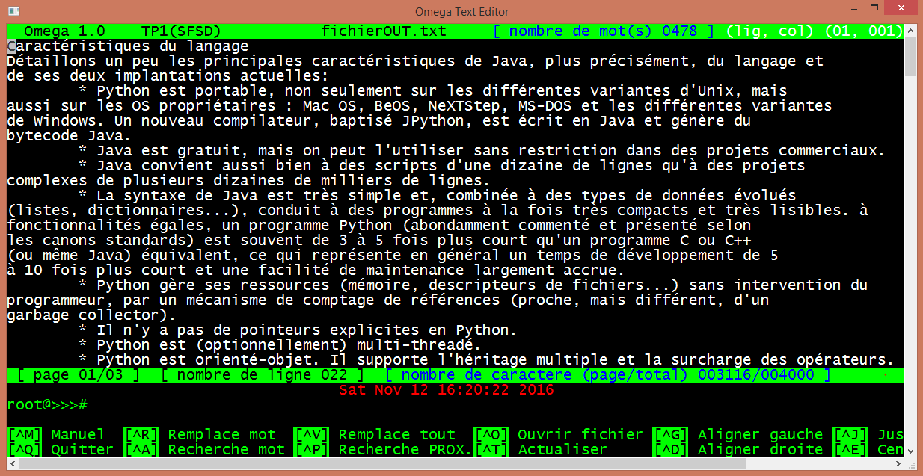
[^R] Remplacement d’un mot (chaine de caractère) Résultat3:
Boom !
Les trois mots
sélectionnés
sont remplacés
correctement

Slide 14
[^R] Remplacement d’un mot (chaine de caractère) :
La possibilité de faire autre remplacement dans les autre page, suivante et précédente ou bien quitter

Slide 15
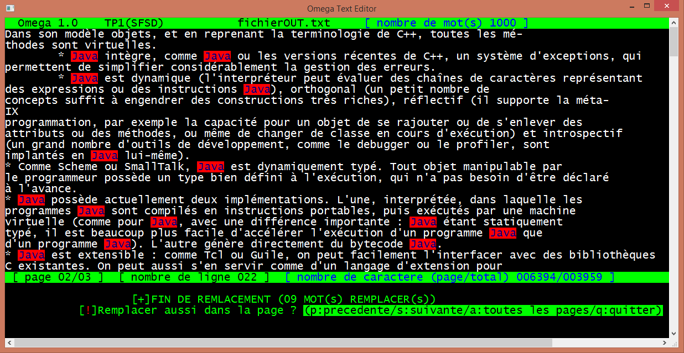
[^V] Remplacement multiple (page par page):
On a remplacé
Tout les ‘Python’
Par le mot ‘Java’
Dans la page
Actuelle
seulement

Slide 16
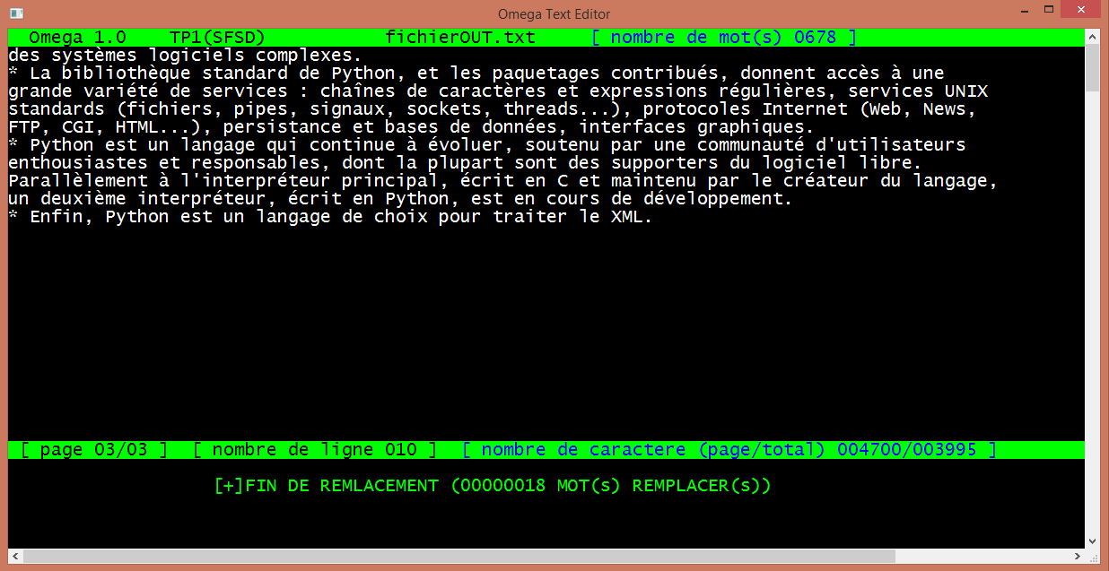
[^V] Remplacement multiple (tout le texte) en cliquant sur ‘a’ :
On a remplacer 18 mots correspondent a Python par Java dans tout le texte

Slide 17
ATTENTION !!!
Dans le remplacement multiple, ‘Python’ dans le mot ‘JPython’ aussi elle est concernait de remplacement ! Donc il est plus utile d’utiliser le remplacement mot par mot vu précédemment

Slide 18
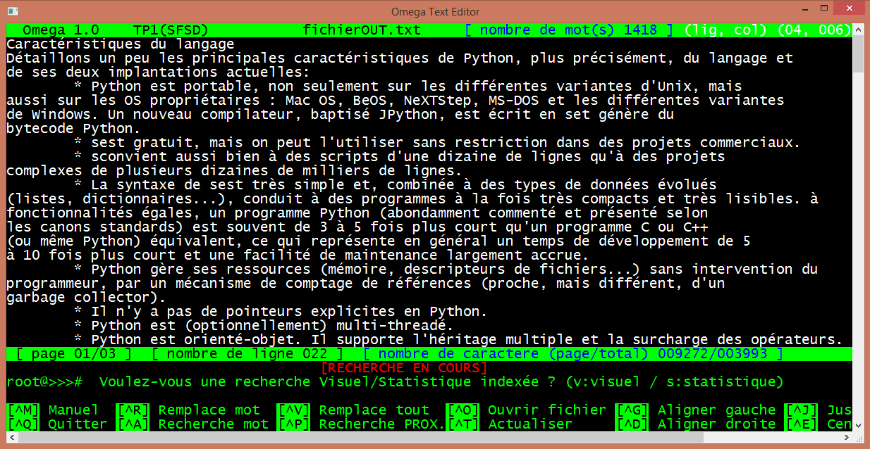
[^A] Fonction de Recherche :
1-Recherche visuel :
Cliquant sur ‘v’

Slide 19
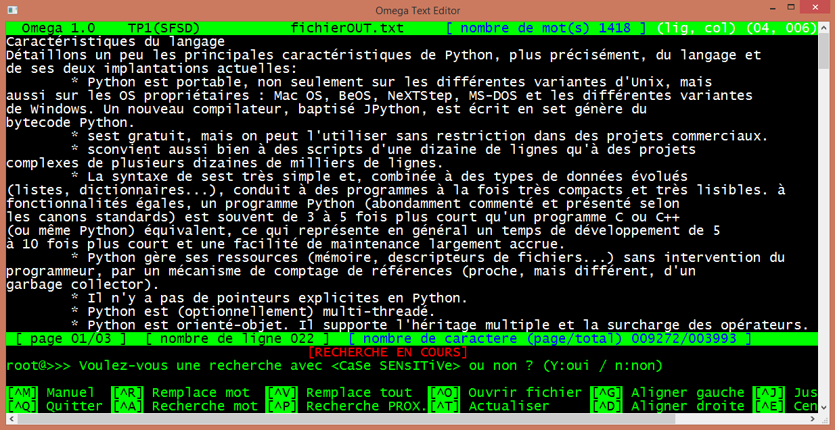
[^A] Fonction de Recherche :
1-Recherche visuel :
Bref, si vous choisissez ‘n’ le ‘A’ et le ‘a’ va être la même chose
Cliquant sur ‘y’

Slide 20
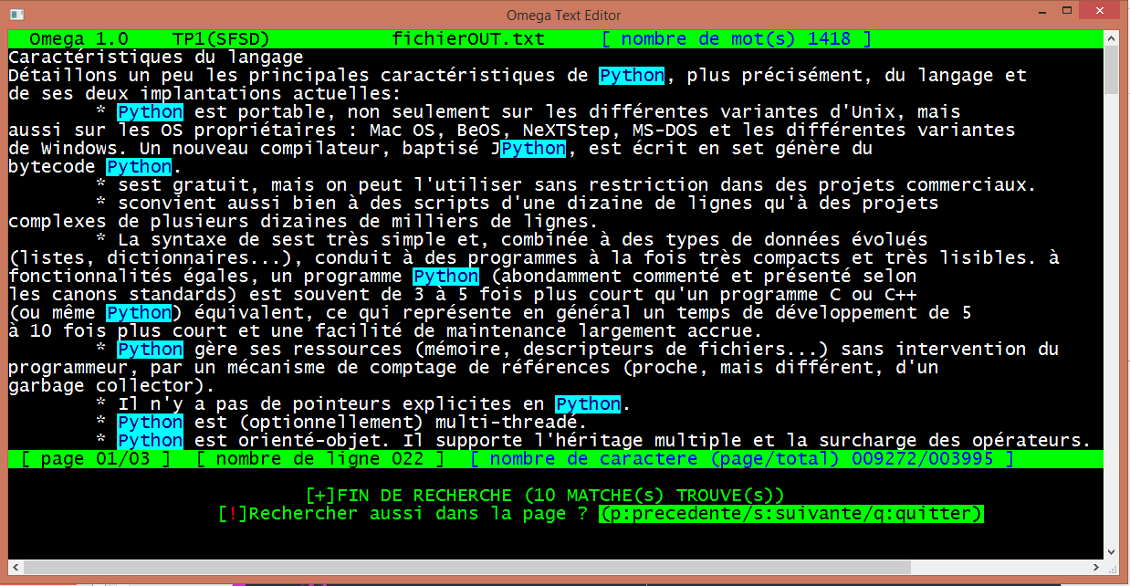
[^A] Fonction de Recherche :
1-Recherche visuel :
Toute les chaines
‘Python’ dans
la page sont en bleu
Combien d’occurrence on a
Possibilité de recherche
dans les autres pages

Slide 21
[^A] Fonction de Recherche :
2-Recherche statistique par le fichier (index):
Cliquant sur ‘s’

Slide 22
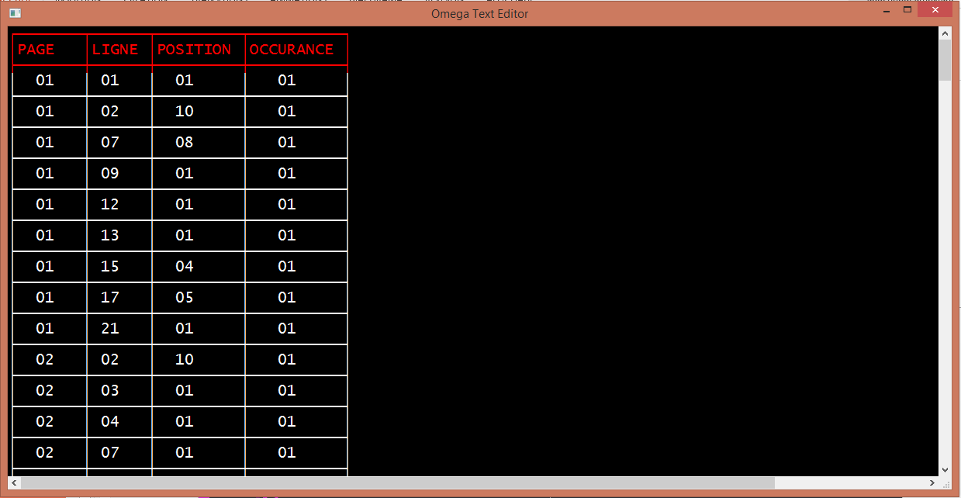
[^A] Fonction de Recherche :
2-Recherche statistique par le fichier (index):
Le tableaux suivant contient
tout les occurrences de ‘Python’
Dans tout le texte avec les statistiques
De chacune d’occurrence
Numéro de la page, numéro de la
Ligne, la position dans la ligne, et le
Nombre d’occurrence sur la même
ligne
Ici la chaine ‘JPython’ n’apparait pas dans la
recherche car cette dernière faite selon le
fichier index qui contient seulement les mots exact

Slide 23
[^P] Recherche approximative :

Slide 24
[^P] Recherche approximative :
-Basée sur l’algorithme de levenshtein qui donne la distance entre deux mots, elle est égale au nombre minimal de caractères qu’il faut supprimer, incérer ou remplacer pour passer d’une chaine à une l’autre .
-Cette recherche était basée aussi sur le fichier index .

Slide 25
[^G] Alignement à gauche :
1- Ouvrir le fichier cliquant sur [^O]
2- Mettre les balises /g/
3- Sauvegarder le fichier puis actualiser la page [^T]
4- cliquer sur [^G] pour aligner les paragraphe correspondantes

Slide 26
[^G] Alignement à gauche :

Slide 27
[^D] Alignement à droite :
1- Ouvrir le fichier cliquant sur [^O]
2- Mettre les balises /d/
3- Sauvegarder le fichier puis actualiser la page [^T]
4- cliquer sur [^D] pour aligner les paragraphe correspondantes

Slide 28
[^D] Alignement à droite :

Slide 29
[^J] Justifier :
1- Ouvrir le fichier cliquant sur [^O]
2- Mettre les balises /gd/
3- Sauvegarder le fichier puis actualiser la page [^T]
4- cliquer sur [^J] pour justifier les paragraphe correspondantes

Slide 30
[^J] Justifier :
Justification d’un paragraphe

Slide 31
[^C] Centrer :
1- Ouvrir le fichier cliquant sur [^O]
2- Mettre les balises /c/
3- Sauvegarder le fichier puis actualiser la page [^T]
4- cliquer sur [^C] pour centrer les paragraphe correspondantes

Slide 32
[^C] Centrer :
Le paragraphe a été centré correctement

Slide 33
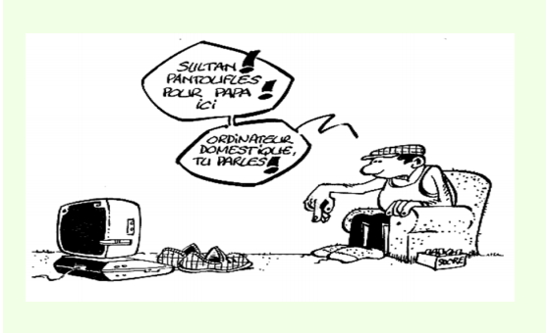
Fin de l’exposé :

